Slide 1
Биоморфология и состояние охраняемых деревьев города Твери
Министерство образования и науки РФ
ФГБОУ ВО «Тверской государственный университет»
Биологический факультет
Направление 35.03.01 «Лесное дело»
Профиль «Многоцелевое рациональное использование лесов»
Автор:
Ульянова Лидия Алексеевна
Научный руководитель:
доцент кафедры ботаники
Петухова Людмила Владимировна
Тверь 2017

Slide 2
Цель работы – выяснить состояние и биоморфологию охраняемых деревьев г. Твери.
Задачи:
Рассмотреть биоморфологические особенности вида;
Выяснить состояние охраняемых деревьев, используя визуальные и инструментальные методы;
Определить необходимые меры по сохранению охраняемых деревьев в г. Твери.

Slide 3
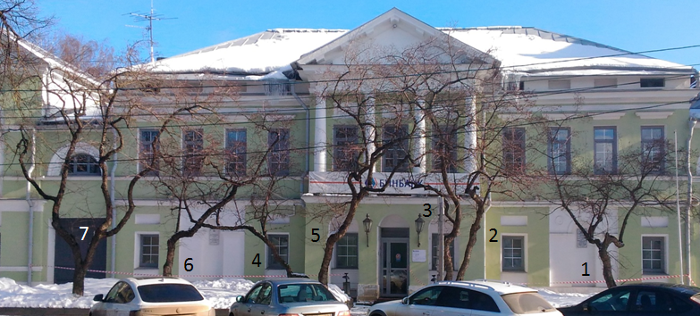
Рис.1. Внешний вид деревьев и порядок нумерации

Slide 4
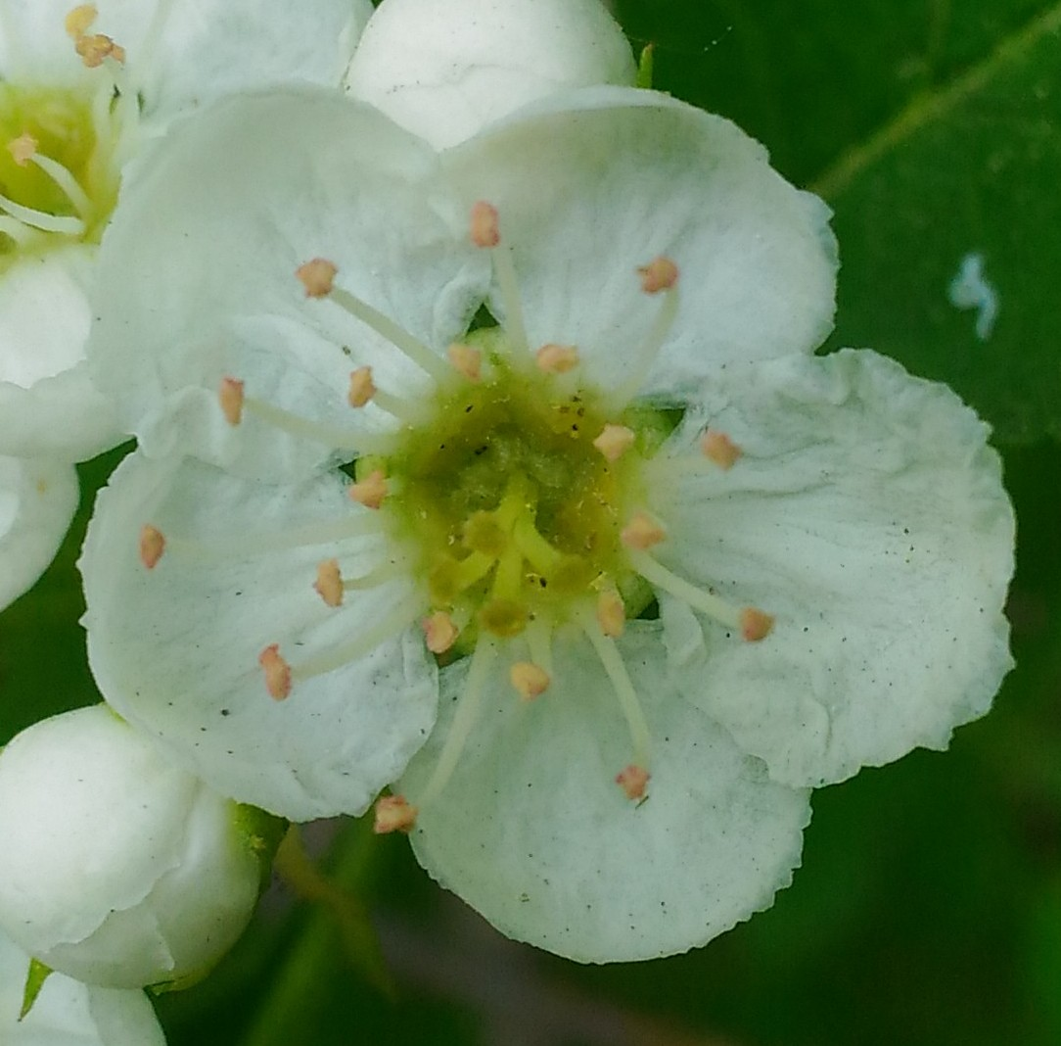
Рис.2. Особенности цветка Crataegus altaica

Slide 5
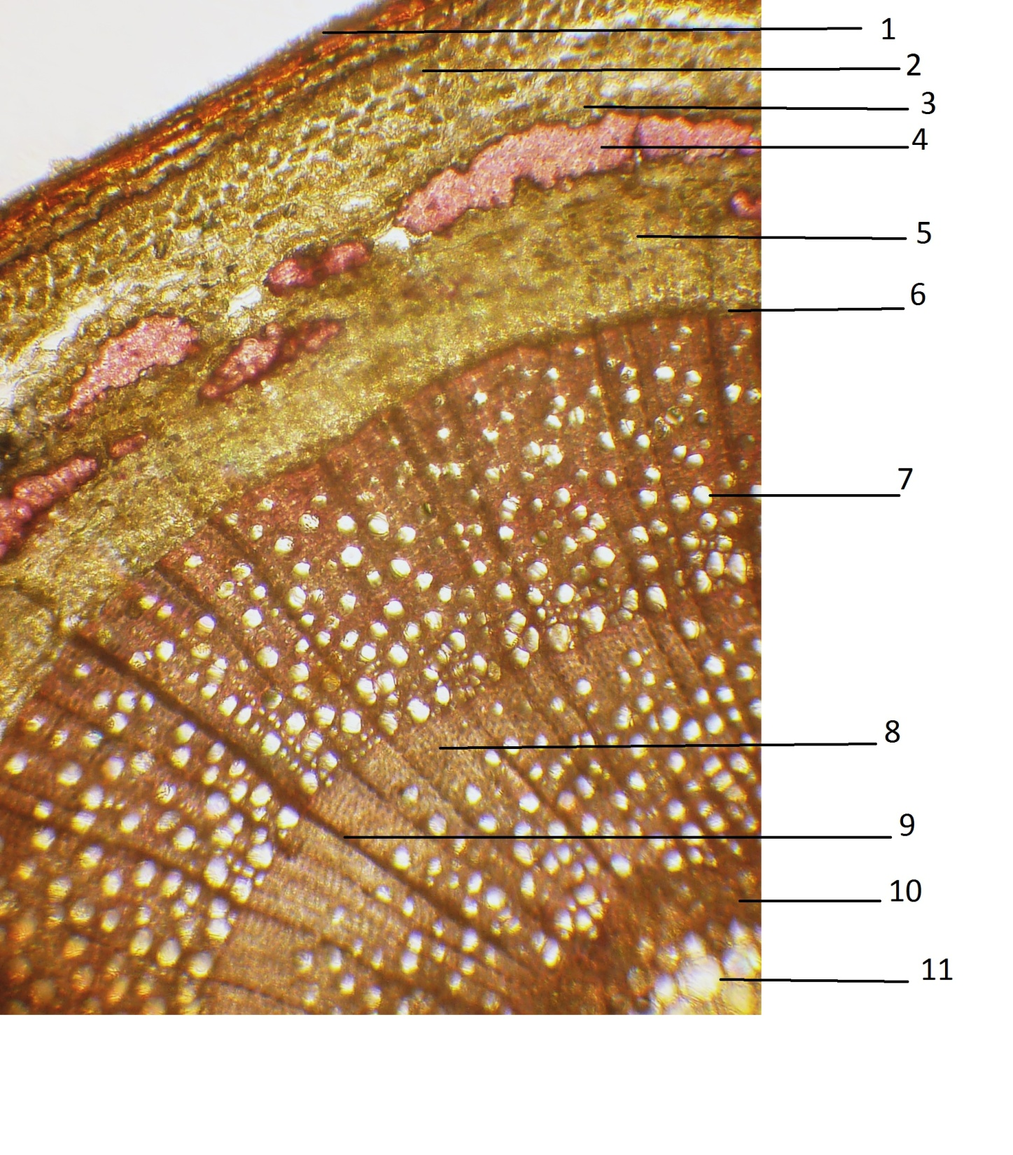
Обозначения:
Перидерма
Пластинчатая колленхима
Паренхима первичной коры
Флоэмная склеренхима
Флоэма
Камбиальная зона
Сосуд ксилемы
Либриформ
Первичный сердцевинный луч
Перимедуллярная зона
Сердцевина
Рис.3. Поперечный срез стебля боярышника

Slide 6
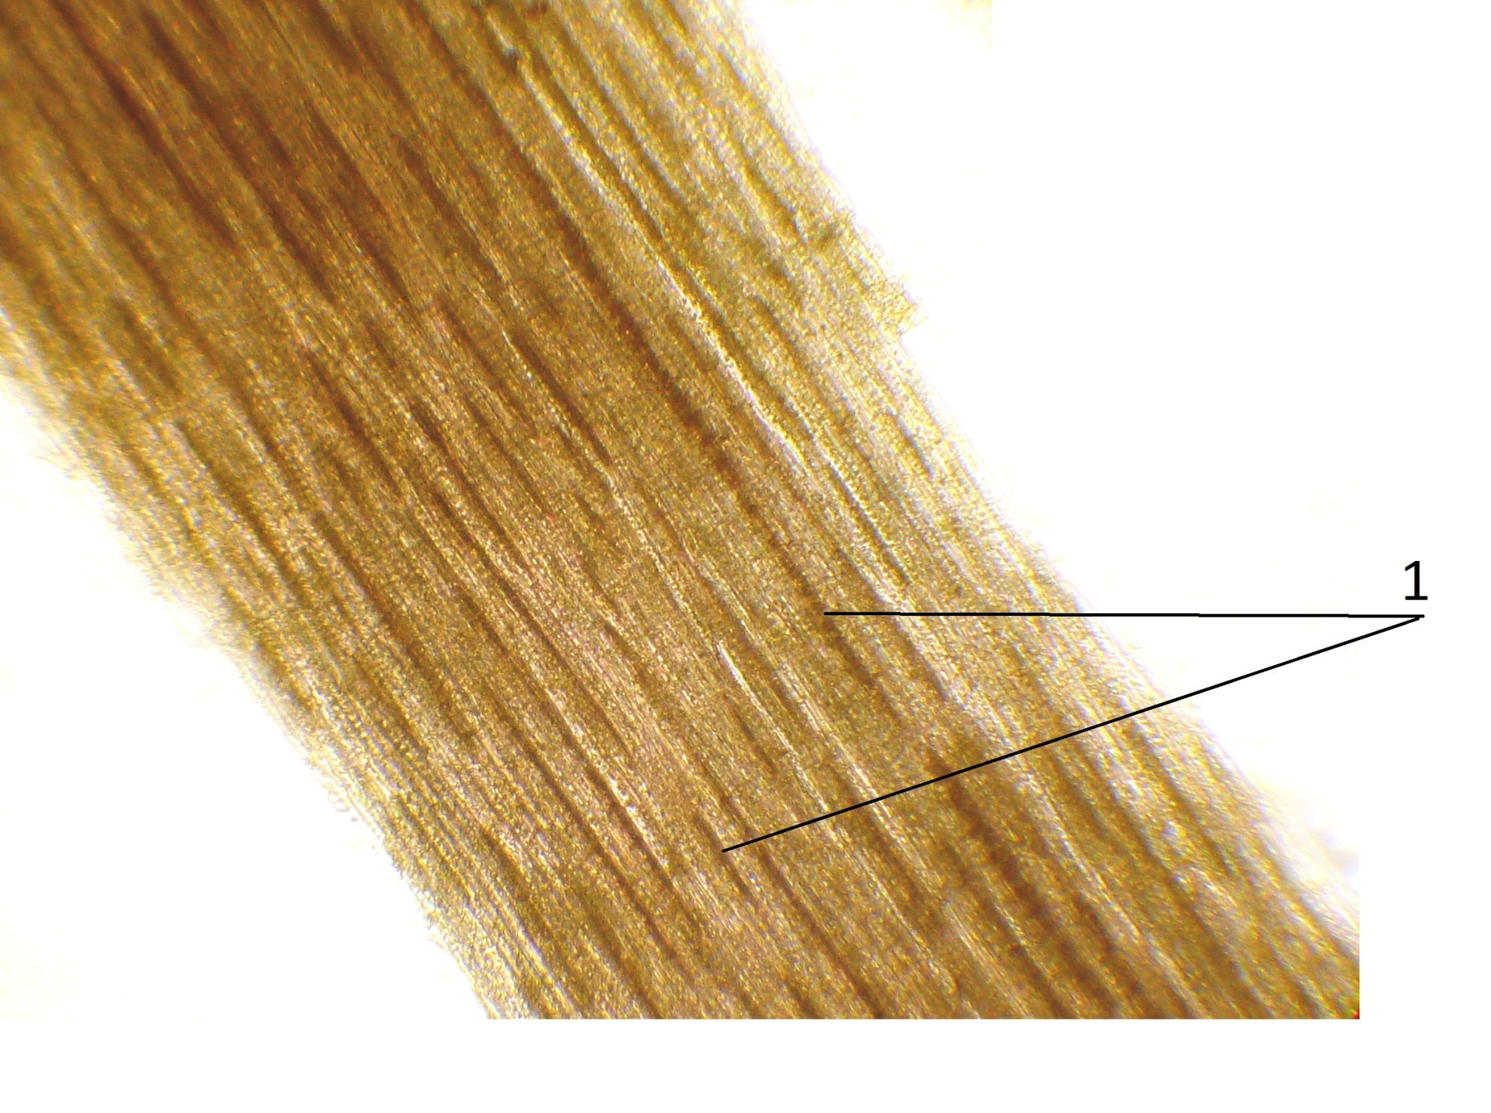
Рис.4.Часть тангентального среза древесины боярышника
1. Сердцевинные лучи

Slide 7
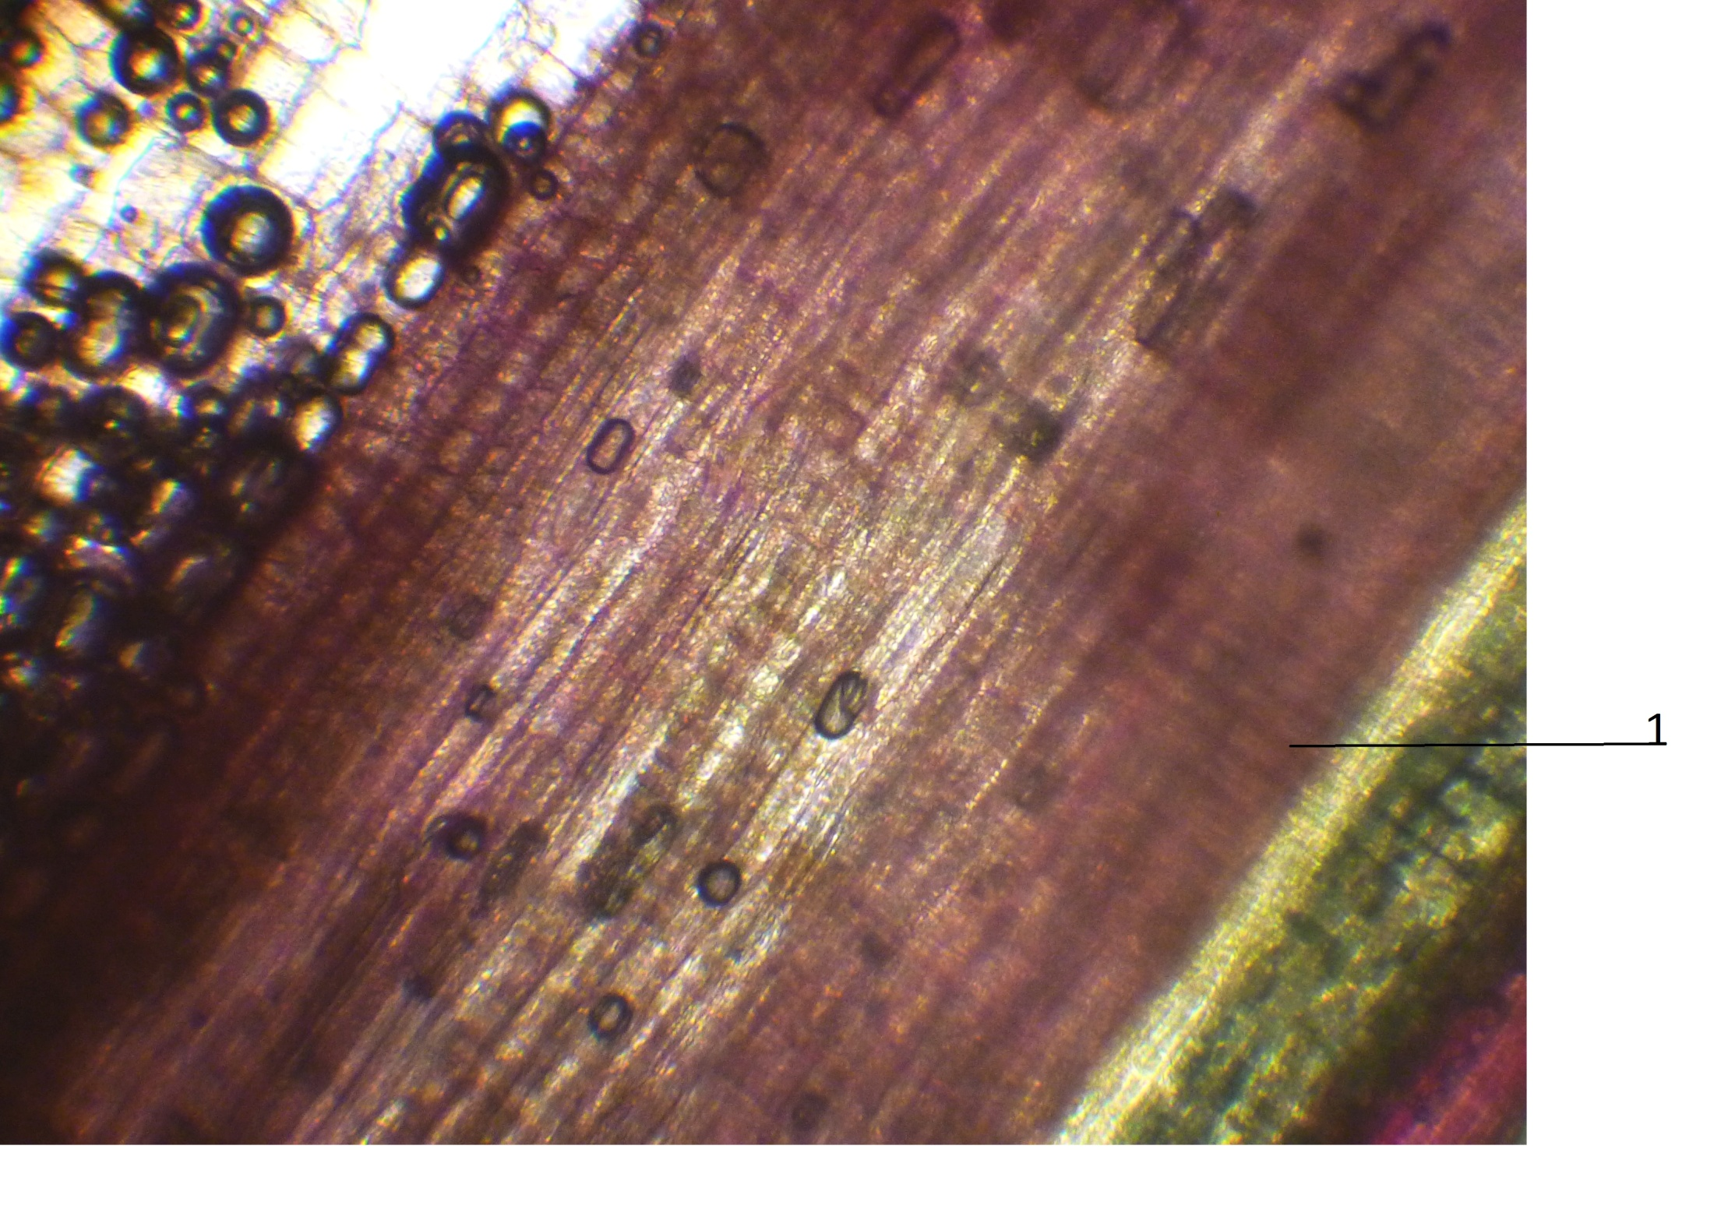
Рис.5. Часть радиального среза древесины боярышника
1. Гомоцеллюлярный сердцевинный луч

Slide 8
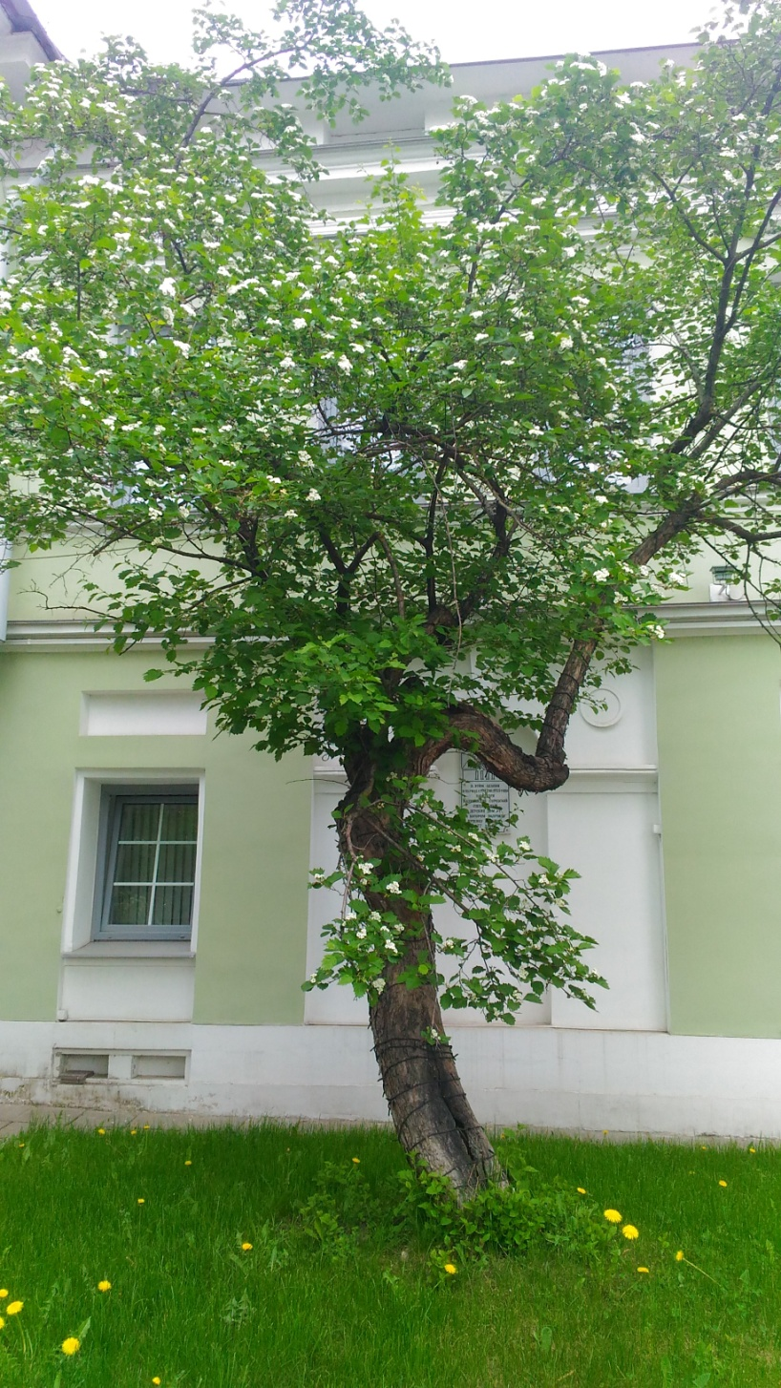
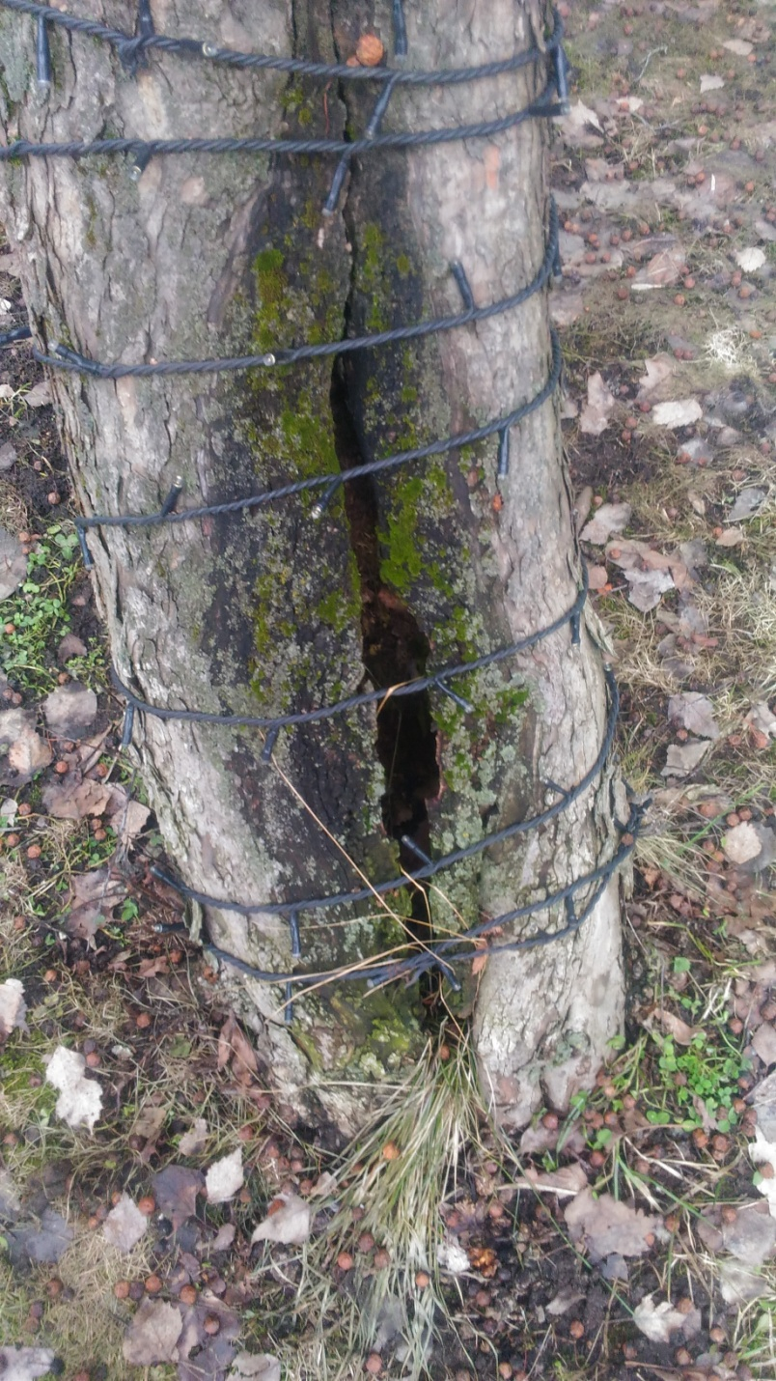
Рис.6. Дерево №1. Внешний вид (май); часть ствола, обвитая проводами с морозобойной трещиной

Slide 9
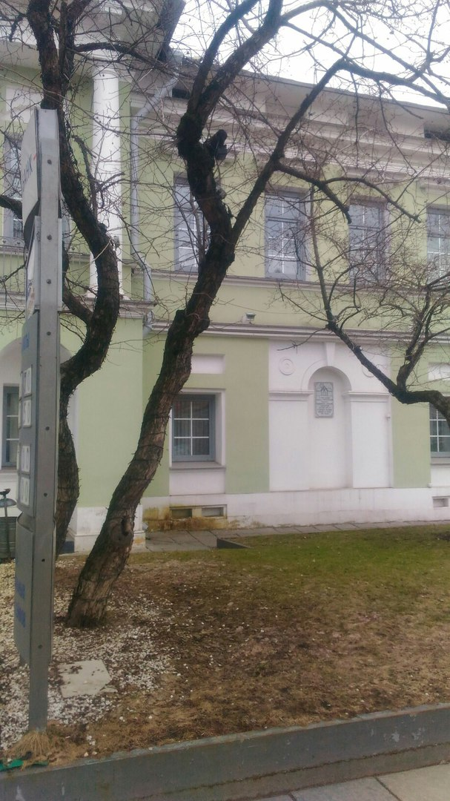
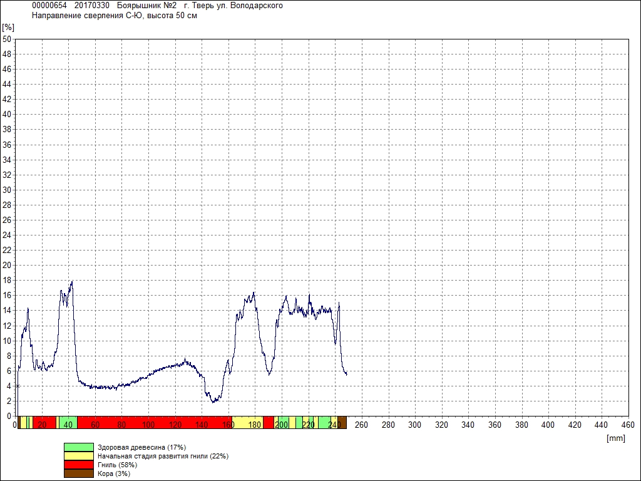
Рис.7. Резистограмма и внешний вид дерева №2

Slide 10
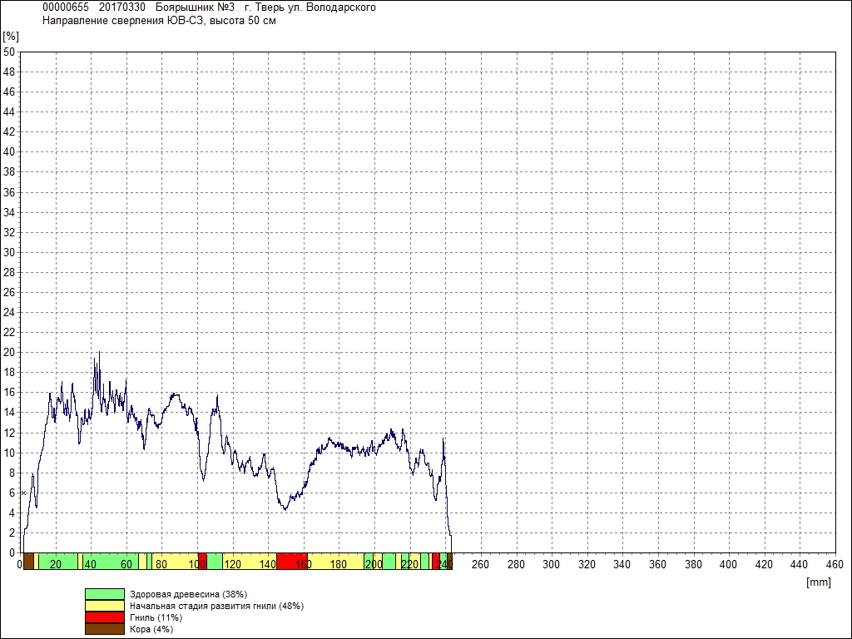
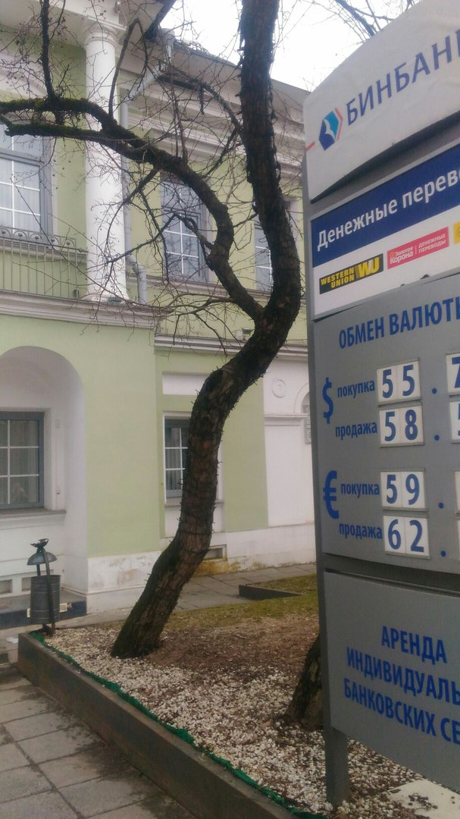
Рис.8. Резистограмма и внешний вид дерева №3

Slide 11
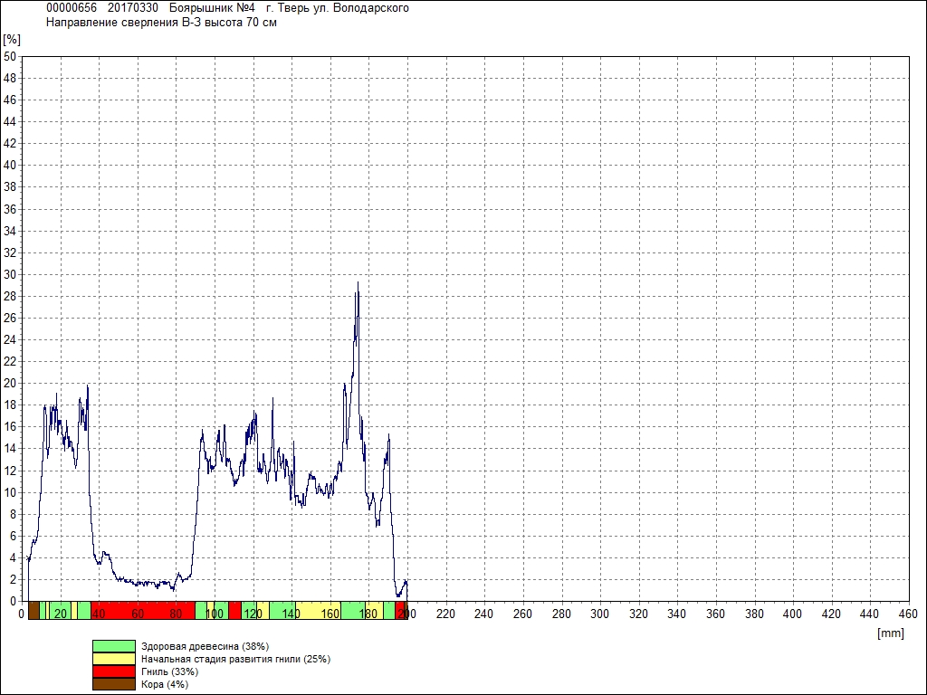
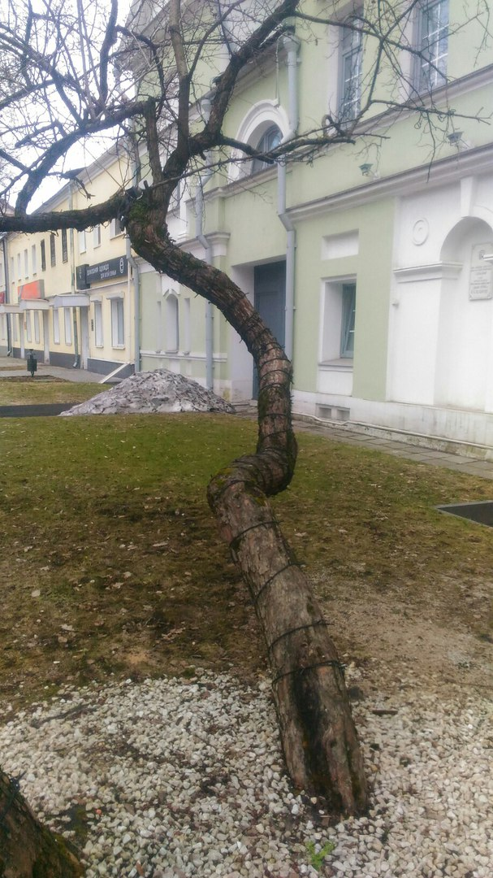
Рис.9. Резистограмма и внешний вид дерева №4

Slide 12
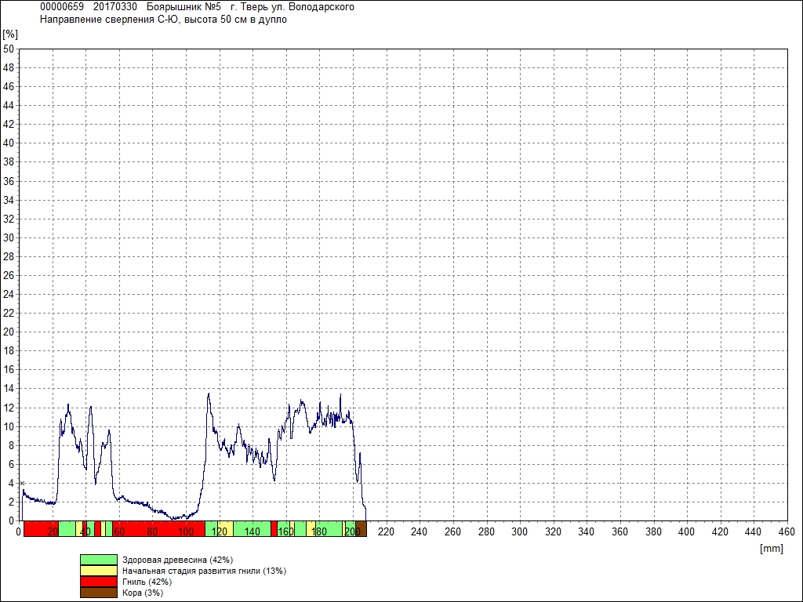
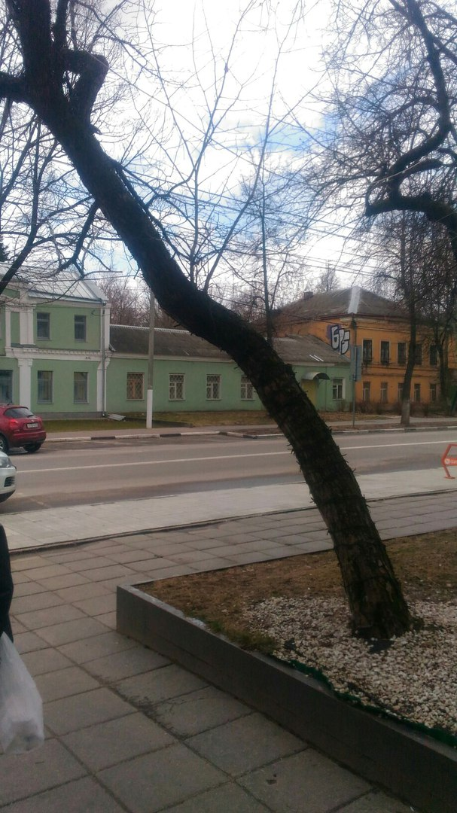
Рис.10. Резистограмма и внешний вид дерева №5

Slide 13
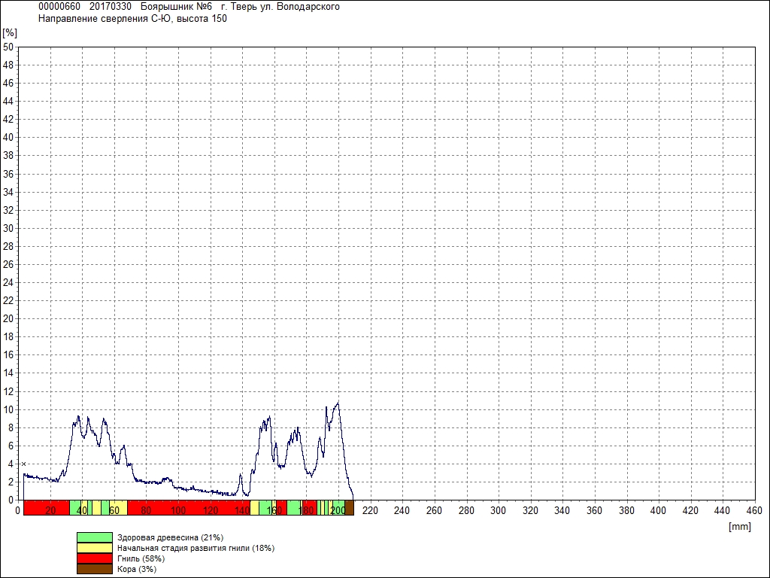
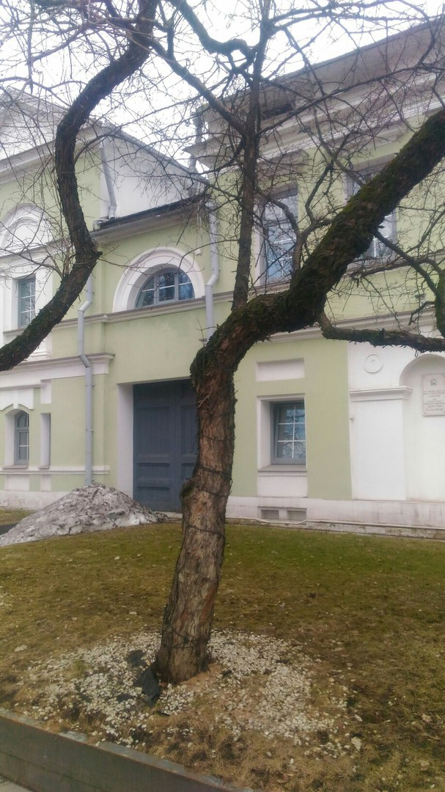
Рис.11. Резистограмма и внешний вид дерева №6

Slide 14
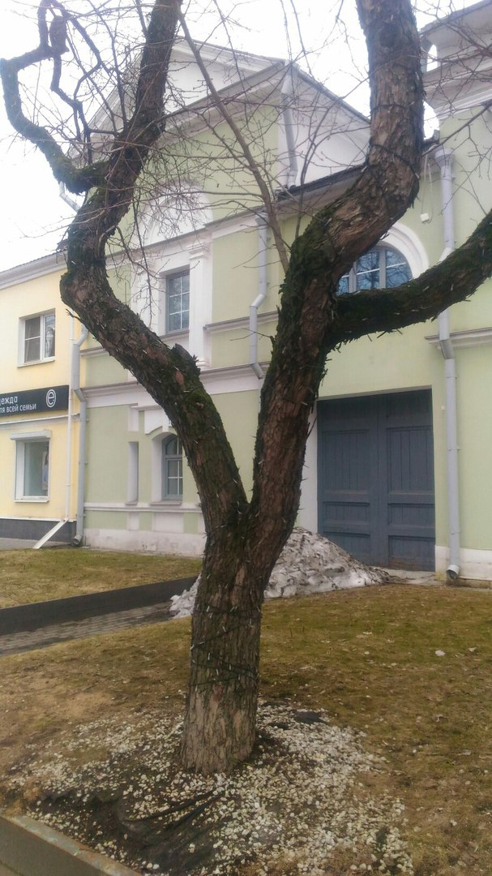
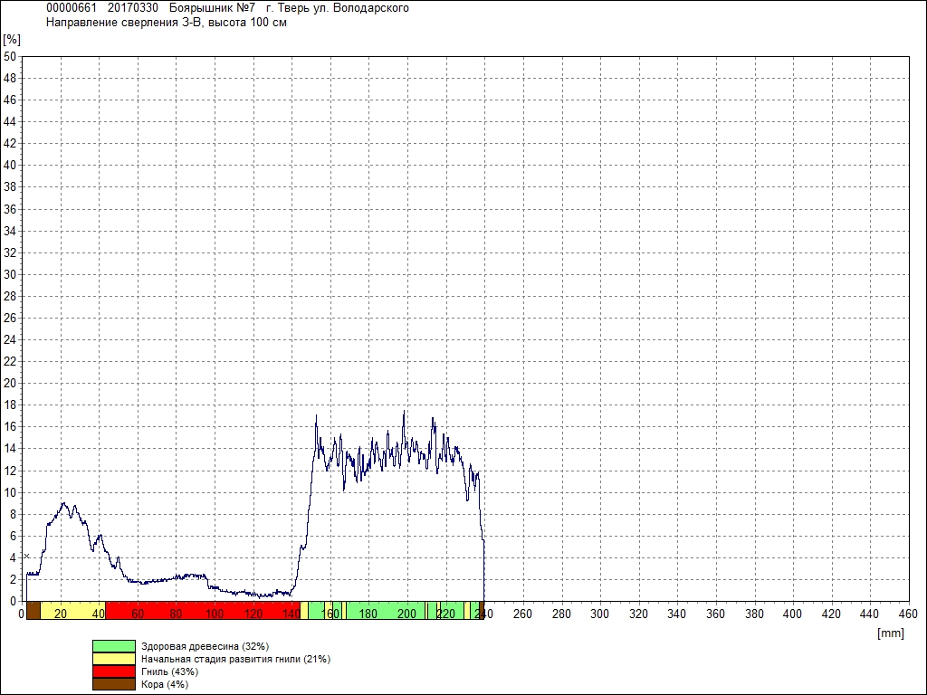
Рис.12. Резистограмма и внешний вид дерева №7

Slide 15
Выводы
1.Crataegus altaica – редкий вид для нашего города. Отличается редкой древесной формой, почти полным отсутствием колючек, листья лопастные неравнокрупнозубчатые, плоды жёлто-оранжевые, столбики высокосросшиеся. Достаточно неприхотлив к условиям произрастания и вполне подходит для озеленения, для чего и использовался.
2. Визуально дерево № 5, выглядит здоровым, однако резистографмческий анализ показал, что все исследованные деревья в той или иной степени подвержены гниению. Деревья № 3, 4, 5 имеют меньше повреждённой древесины и их состояние можно описать как удовлетворительное. Остальные – повреждены в большей мере и могут быть отнесены в категорию аварийных.

Slide 16
Выводы
3. Для улучшения состояния древесных растений нужно провести комплекс мероприятий по уходу, позволяющих стабилизировать развитие гнили и улучшить состояние деревьев . Также необходимо повысить ответственность руководителей ПАО «БИНБАНК Тверь» за состояние охраняемых деревьев и, в первую очередь, снять провода, препятствующие их росту. Для осведомления граждан необходимо предусмотреть ознакомительную табличку о данном ООПТ.
4. Наличие поросли позволит со временем заменить стареющие деревья молодыми отпрысками. Необходимо убрать большую часть поросли, оставив один наиболее сильный побег для будущей замены.
5. Необходимо провести очистку штамбов от мхов и лишайников.

Slide 17
Публикации
По результатам работы опубликована статья в сборнике «Материалы XY научной конференции аспирантов, магистрантов и студентов» 2017

Slide 18
Спасибо за внимание!

